Slide 1
CRUD Express Js
(Query)

Slide 2
RULES
Absence
Follow the rules
Ask us anything in channel discord
Speak for yourself first
Mentor availability
Independent
Hard work
Do your best
Continuous self improvement

Slide 3
API
Application Programming Interface atau API adalah sebuah antarmuka yang digunakan untuk menghubungkan antara satu aplikasi dengan aplikasi yang lain. Peran dari API adalah untuk sebagai perantara yang menghubungkan aplikasi berbeda, baik dari platform yang sama maupun lintas platform.
API juga digunakan sebagai alat untuk melakukan kegiatan komunikasi dengan developer menggunakan berbagai jenis bahasa pemrograman. Dengan Kata lain API bertujuan menghubungkan data antar aplikasi atau antar platform dengan mudah dan cepat.

Slide 4
Web Service
Web service adalah suatu aplikasi web yang didesain untuk bekerja di balik layar dalam penyediaan layanan pertukaran data antar aplikasi yang mempunyai platform yang berbeda, antara aplikasi klien dengan aplikasi server.
Web service adalah standar yang digunakan untuk melakukan pertukaran data antar aplikasi atau sistem melalui jaringan. Contoh implementasi dari web service antara lain adalah SOAP dan REST.

Slide 5
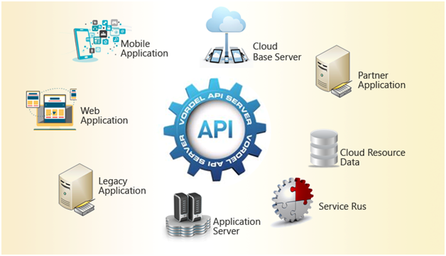

Slide 6
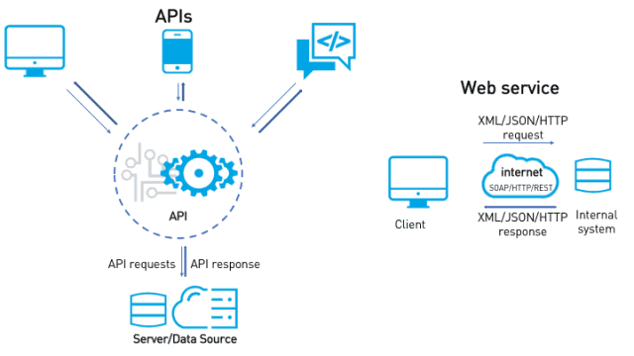
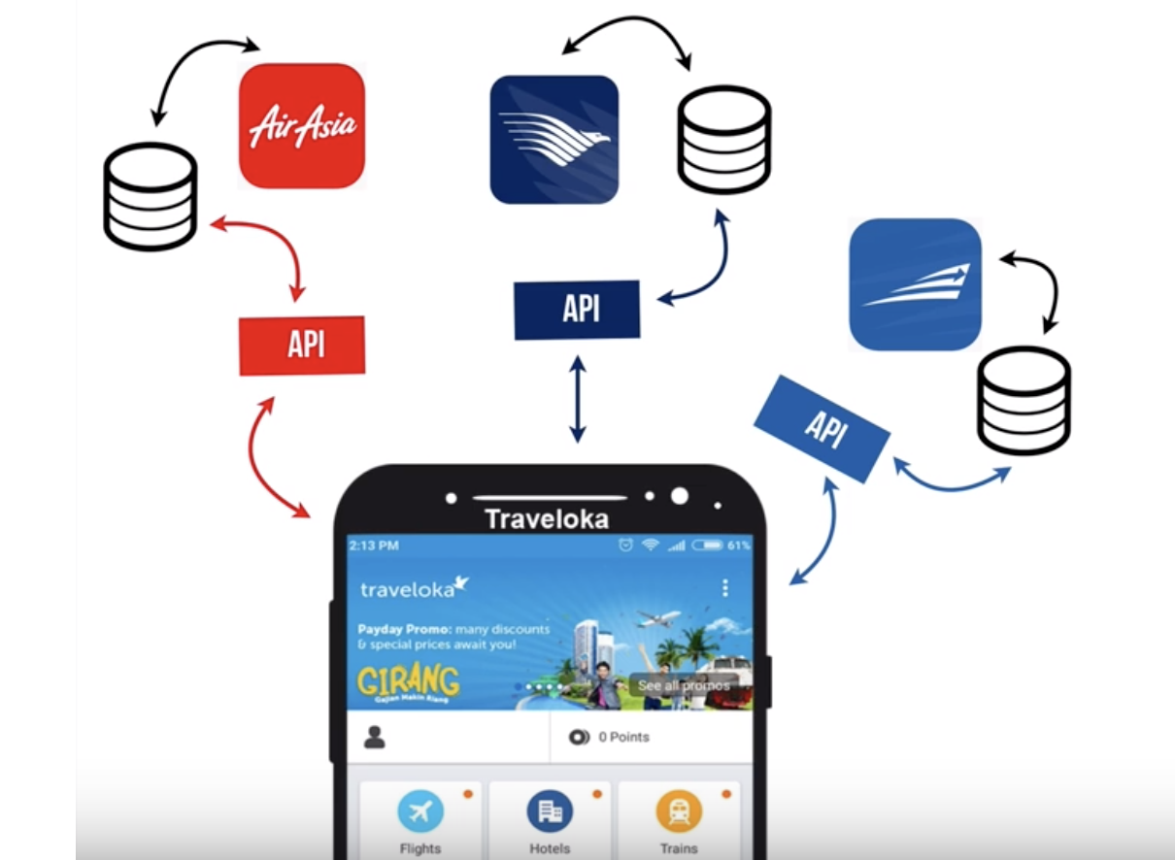

Slide 7
Jenis – jenis API Dan Arsitektur API
API terbagi menjadi empat jenis sesuai dengan hak aksesnya :
Private API
Public API
Partner API
Composite API
Arsitektur API :
SOAP
REST

Slide 8
REST API & RESTFULL API
REST API ini adalah client akan menganggap server sebagai object yang dapat dibuat, diupdate, dihapus dan juga dibaca. Jadi pada pelaksanaannya akan ada create dengan request POST, update dengan request PUT atau PATCH, hapus dengan request DELETE, dan baca dengan request GET.
RESTfull API sebenernya metode untuk membuat API sesuai dengan metode HTTP sehingga routes API menjadi lebih indah, terstruktur, readable serta tidak banyak memakan kata, karena dengan menggunakan empat metode HTTP kita bisa menyingkat semua URL dengan URL yang sama dan hanya beda metode.

Slide 9
Perbedaan SOAP dan REST
Protokol Komunikasi :
SOAP : HTTP, HTTPS , SMTP , FTP
REST : HTTP , HTTPS
Format Respon
SOAP : XML
REST : XML , JSON
Tren Penggunaan
SOAP : Banyak beralih ke REST
REST : Mulai Populer, banyak dipakai oleh penyedia web service

Slide 10
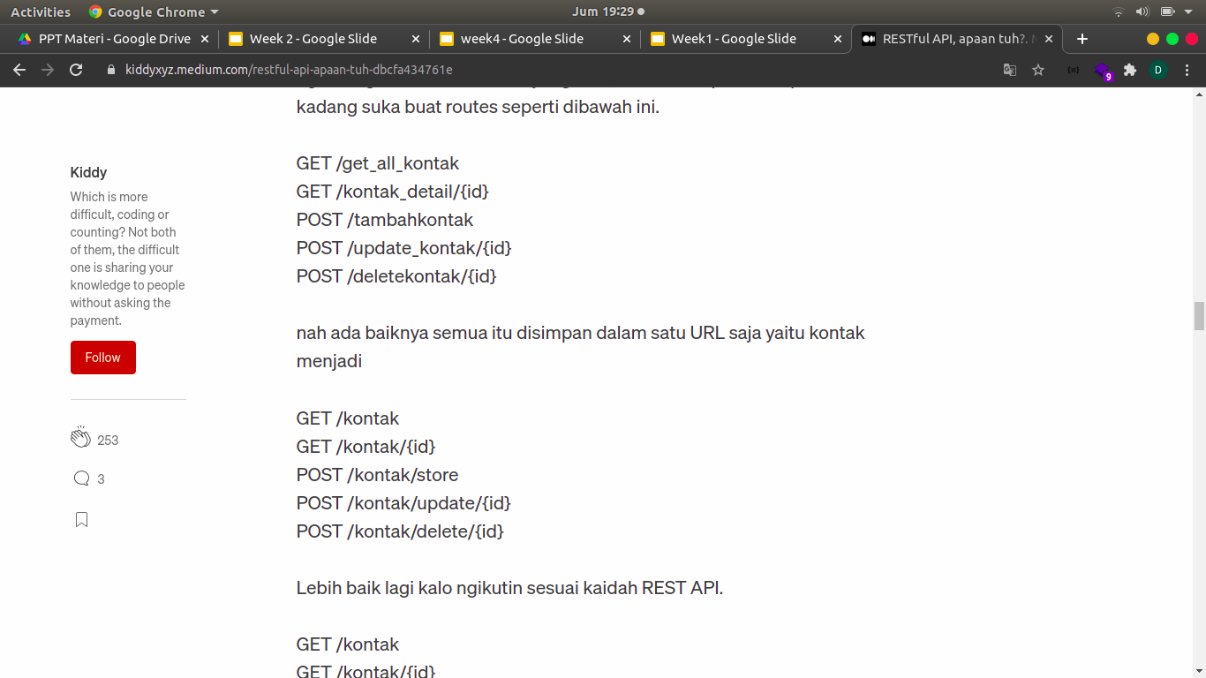
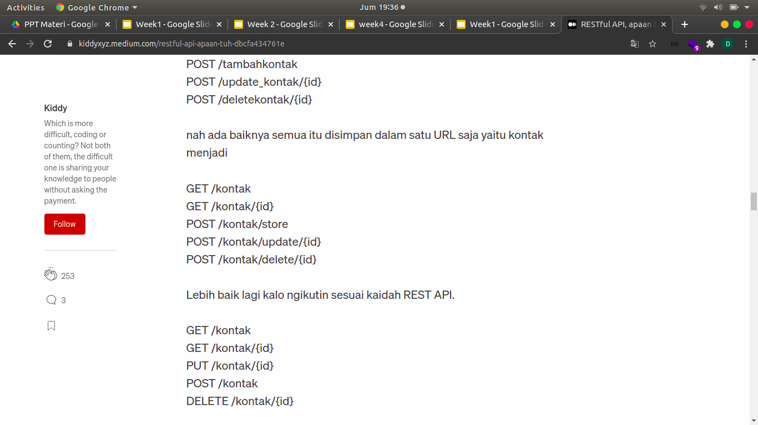
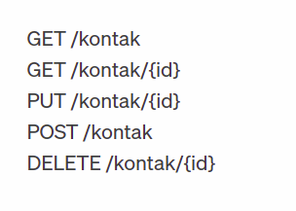

Slide 11
Tools API
Macam-macam tools yang digunakan untuk melakukan uji coba pada API server yaitu :
Postman
Insomnia
Advance Rest Client
API Man
SOAP UI
Rest Client

Slide 12
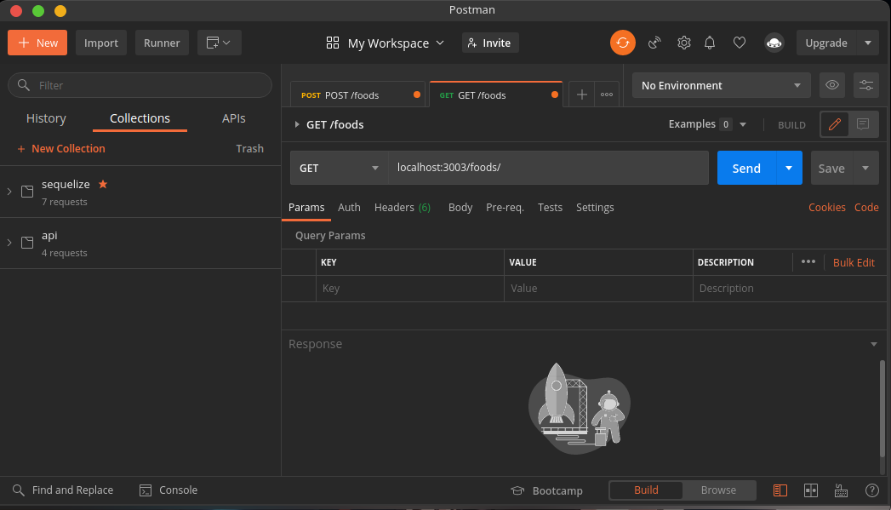
POSTMAN
Instal Postman Terlebih Dahulu : snap install postman

Slide 13
TUGAS !
Buatlah contoh database API dengan tema bebas .

